Slide 1


Colegio “La Purísima”
Callosa de Segura
Carmelitas Misioneras Teresianas

Slide 2
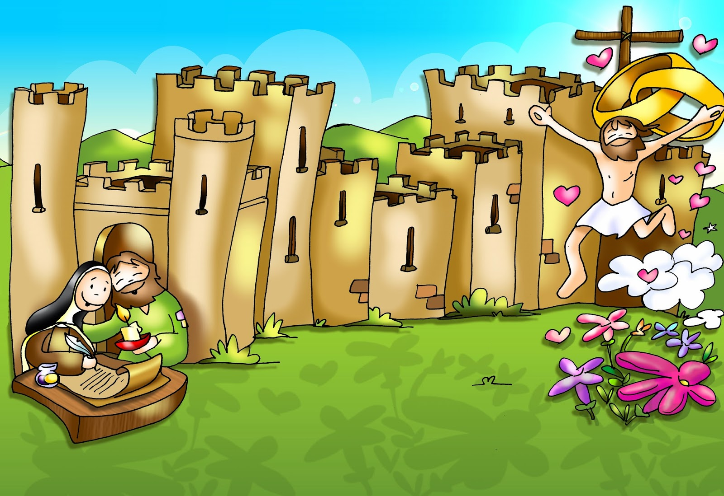
Escuchemos en esta canción “Castillo interior”
lo que nos dice Santa Teresa
Inspirada en su visión del alma como un diamante con forma de castillo, dividido en siete mansiones, la obra se concibe como el progreso de la fe en siete etapas, que concluye con la unión con Dios.
Pincha aquí
https://www.youtube.com/watch?v=HnQNij23u_o

Slide 3
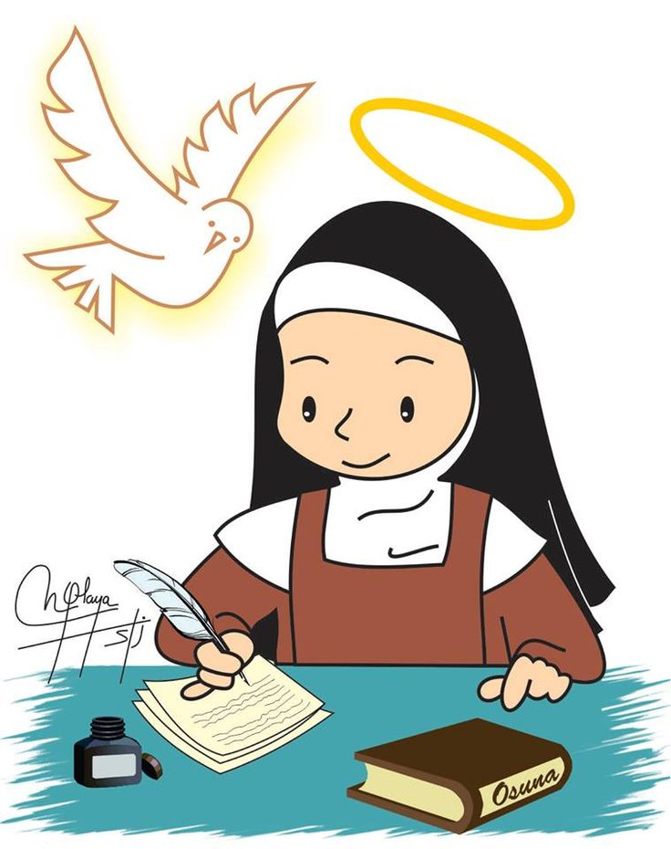
0RACIÓN
“Nada te turbe,
nada te espante,
todo se pasa,
Dios no se muda,
la paciencia
todo lo alcanza;
quien a Dios tiene
nada le falta;
sólo Dios basta.”
(Santa Teresa)

